Slide 1

BANKNET
Luis Fernando Pizza Gamba
Andres Florez Perez

Slide 2
BANKNET ENTIDAD FINANCIERA ELECTRONICA.
Somos una empresa que presta servicio de banca mediante medios talmente electrónicos, brindamos servicios de crear y abrir cuentas de ahorros simplificada desde cualquier equipo con acceso a internet. No necesitas ir a un banco a solicitar una Cuenta de Ahorros, cuando puedes aprovechar todos los servicios que ofrece BANKNET al alcance de tu mano.

Slide 3
OBJETIVO
El proyecto se centra en buscar un sistema para construir una arquitectura tecnológica que logre consolidar unos cimientos solidos los cuales soporten los procesos y el crecimiento de la empresa. proponiendo una arquitectura general para la empresa y la construcción de un prototipo funcional. Nos centraremos en los siguientes puntos para logar el desarrollo de lo planteado anteriormente.
Creación de la Arquitectura de negocio de la empresa
Creación de la arquitectura de sistemas de información y datos
Creación de una arquitectura de tecnologías (prototipo)
portafolio de proyectos
Prototipo

Slide 4
MÉTODOS UTILIZADOS
BMM (Business Motivation Model): BMM nos ayudara a describir el fin del proyecto, los medios para alcanzar este fin y la motivación de la empresa.
Análisis DOFA: Reconocimiento del contexto interno y externo de la empresa mediante “Debilidades”, Oportunidades” y “Fortalezas”.
Modelo de Negocio Canvas: permite describir todos los factores con los cuales cuenta la empresa.
Análisis GAP (Brechas): Identifica los obstáculos que posiblemente se puedan llegar a presentar en el transcurso de la implementación para alcanzar la misión y la visión y como poder contrarrestarlos y/o prevenirlos.

Slide 5
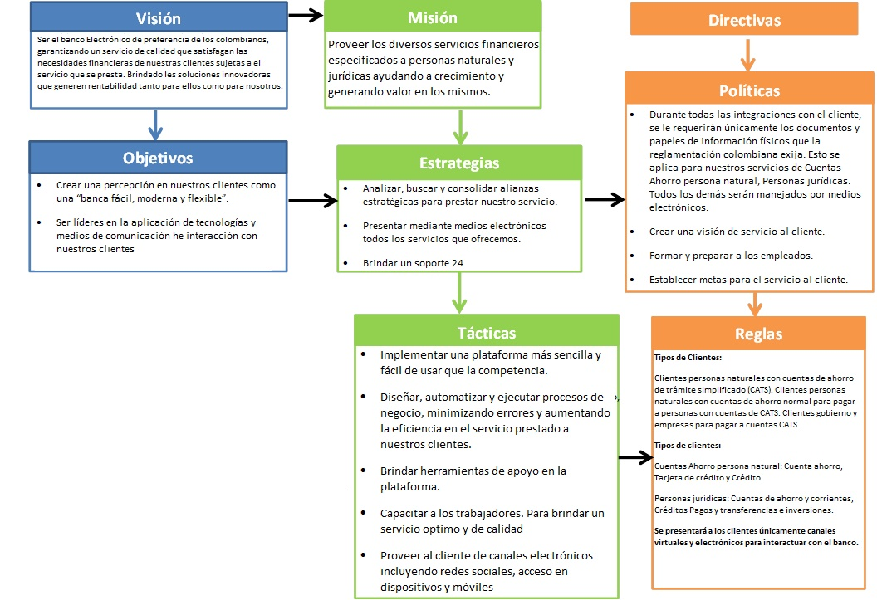
BMM

Slide 6
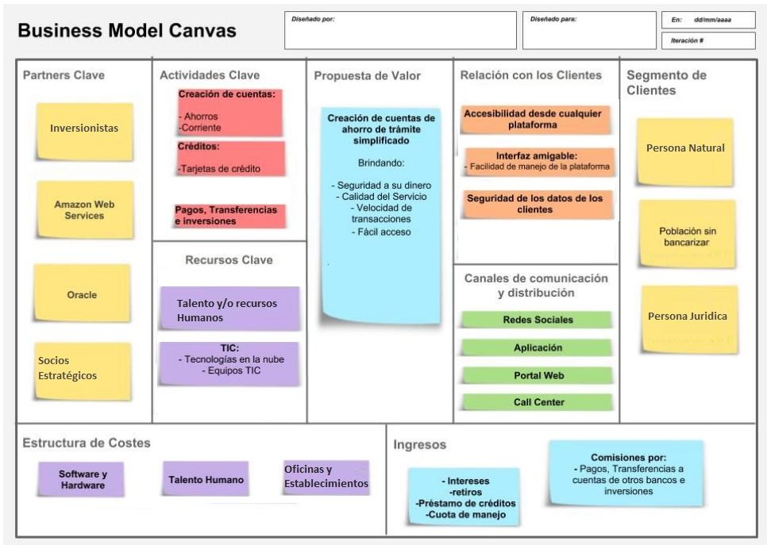
Modelo de Negocio Canvas:

Slide 7
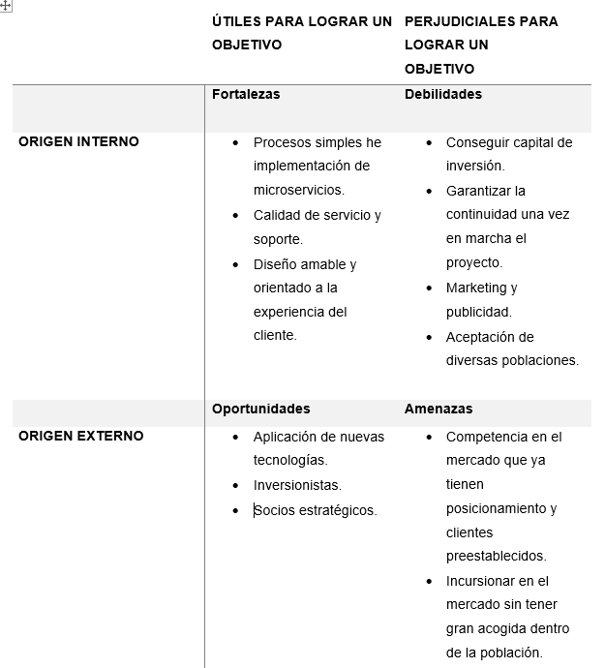
Análisis DOFA:

Slide 8
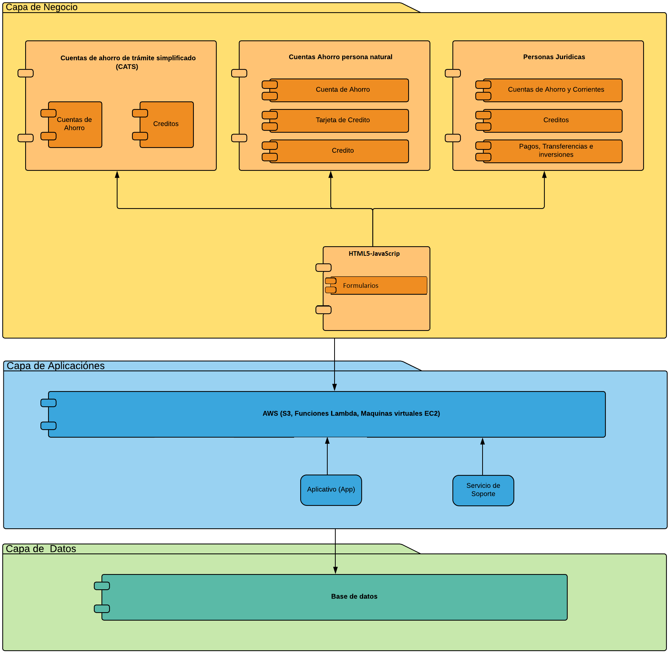
ARQUITECTURA EMPRESARIAL ARQUITECTURA DE SISTEMAS DE INFORMACIÓN, DATOS Y TECNOLOGÍAS:

